Slide 1

Starc
Costa Bruno, Frossard Loïc, Izzo Valentino et Lopes Da Silva Diogo HE-Arc | 2021 - 2022
Notes:
Bruno

Slide 2
Sommaire
1
Introduction
4
Implémentation
Contexte et inspiration
Explication technique
2
Astronomie
5
Démonstration
Définition du vocabulaire
Démonstration de l’application
3
Analyse
6
Conclusion
Maquettes et besoins
Fin de la présentation
Notes:
Bruno

Slide 3
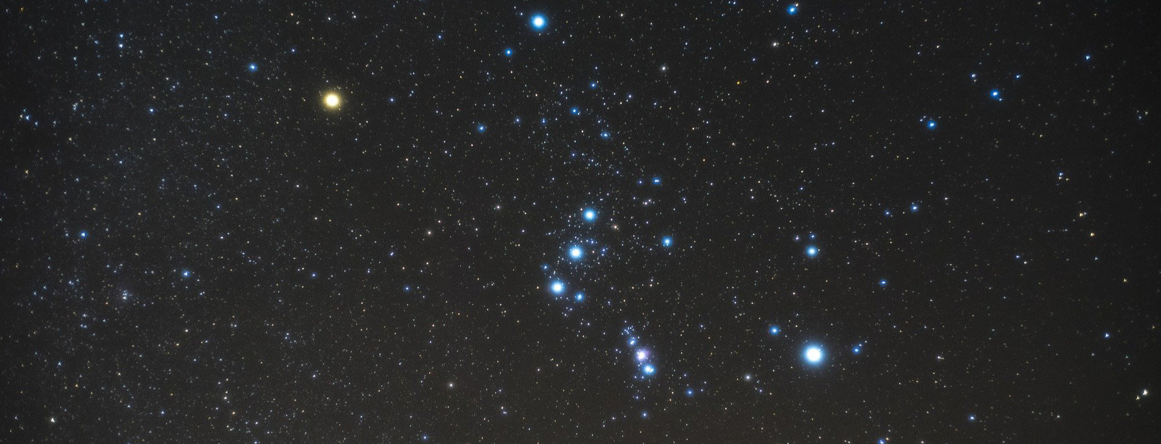
Introduction

Slide 4

Contexte
Projet mobile réalisé en Kotlin
Persistance des données
Utilisation d’au moins deux capteurs
Notes:
Loïc

Slide 5
Starc
Visualisation des constellations et des étoiles
Affichage du nom des étoiles
Ajout de favoris
Déplacement avec l’utilisation de l’accéléromètre
Utilisation du GPS pour les calculs de position
Notes:
Loïc

Slide 6

Inspiration
Application mobile et desktop
Affichage d’étoiles et constellations
Affichage des satellites
Gratuit et version premium
Notes:
Loïc

Slide 7
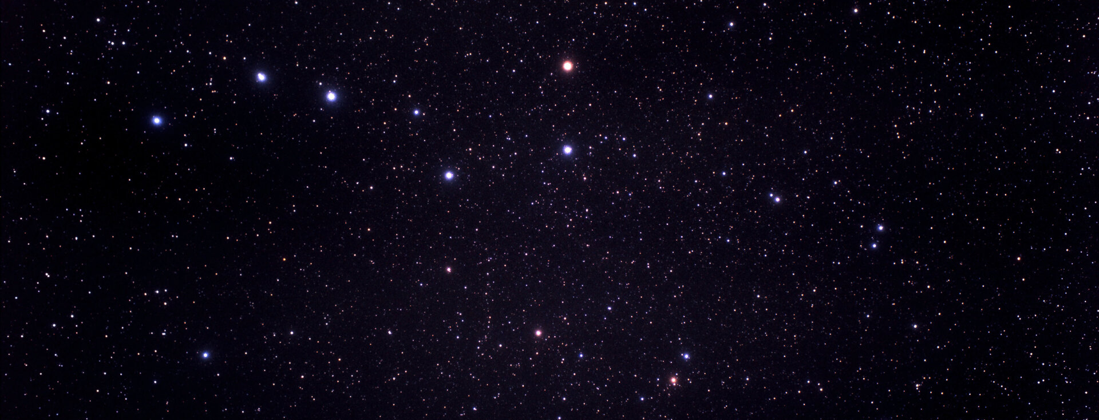
Astronomie

Slide 8
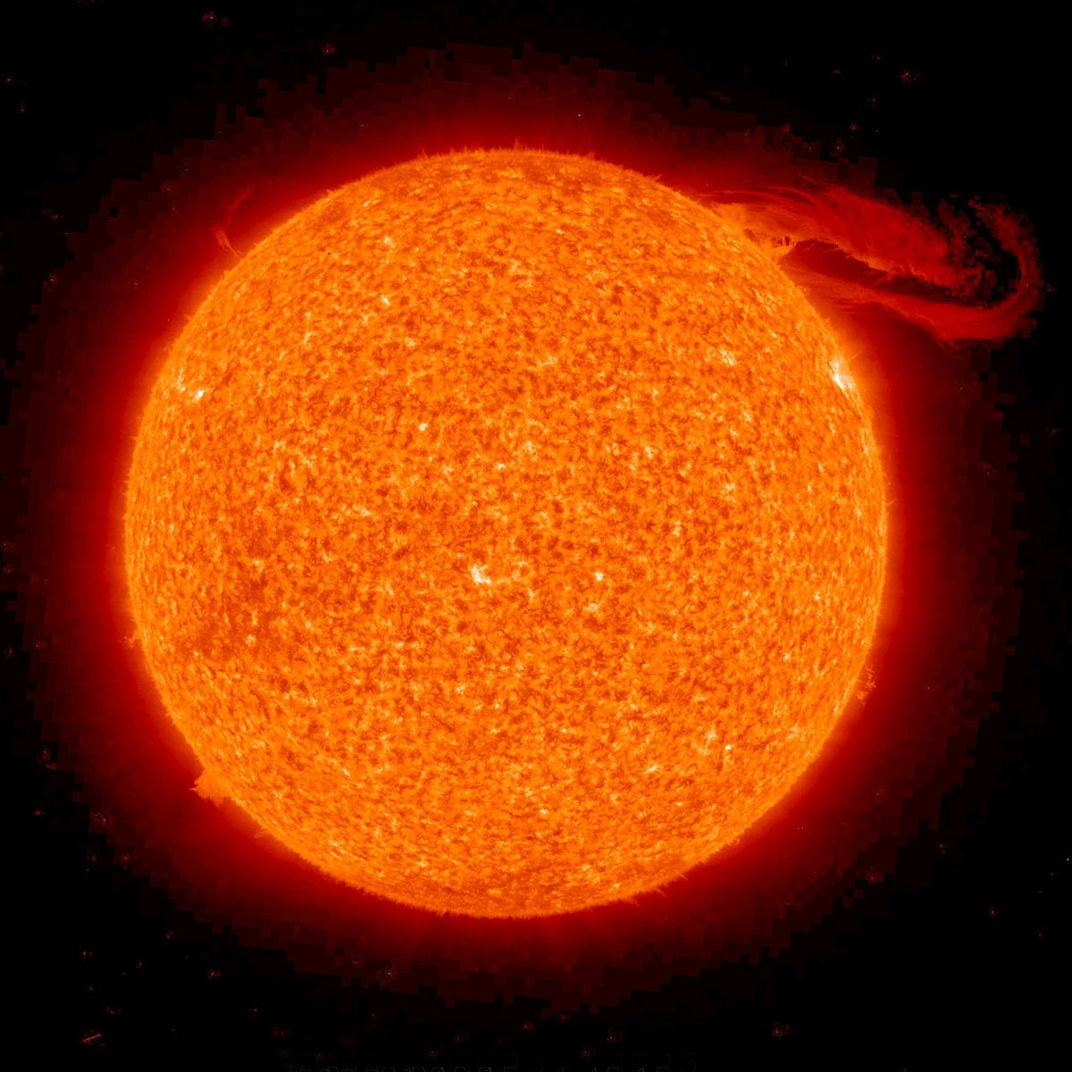
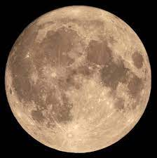
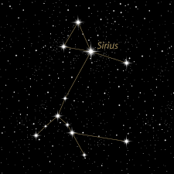
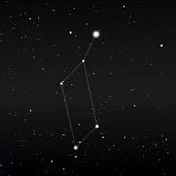
Définition - Magnitude
Magnitude
Soleil
Pleine lune
-26.73
-12.7
Sirus, Grand chien
Véga - Lyre
- 1.47
0.03
Notes:
Tino

Slide 9
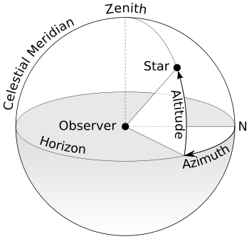
Définition - Azimuth
Azimuth
Notes:
Tino

Slide 10
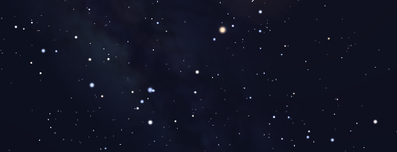
Analyse

Slide 11

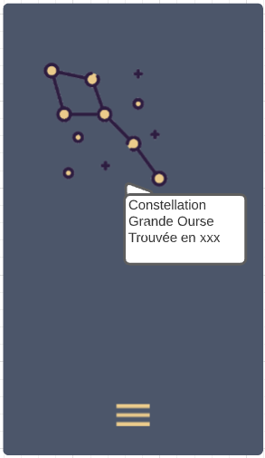

Maquettes
Activité principale
Menu
Activité pour les favoris
Notes:
Bruno

Slide 12
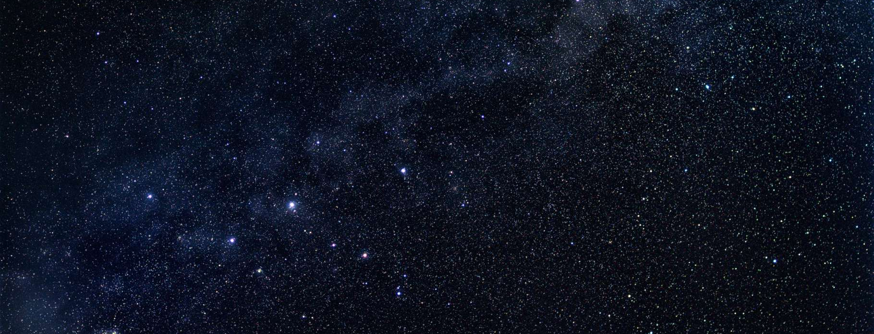
Implémentation

Slide 13


Base de données
Source : Astronexus
Transformation CSV à JSON avec un script Python
Filtre des données
Contenu de la base de données
JSON à objet
Notes:
Bruno
Filtre : Magnitude < 6
Bayer et Flamsteed
Utilisation de JSON Object

Slide 14
Mathématiques
Travail P1 «Mathématiques astronomiques» 2011-2012
Astronomy on the Personal Computer
Latitude et longitude de l’utilisateur
Date et heure
Ascension droite et déclinaison
Azimuth de l’étoile et de l’observateur
Notes:
Diogo

Slide 15
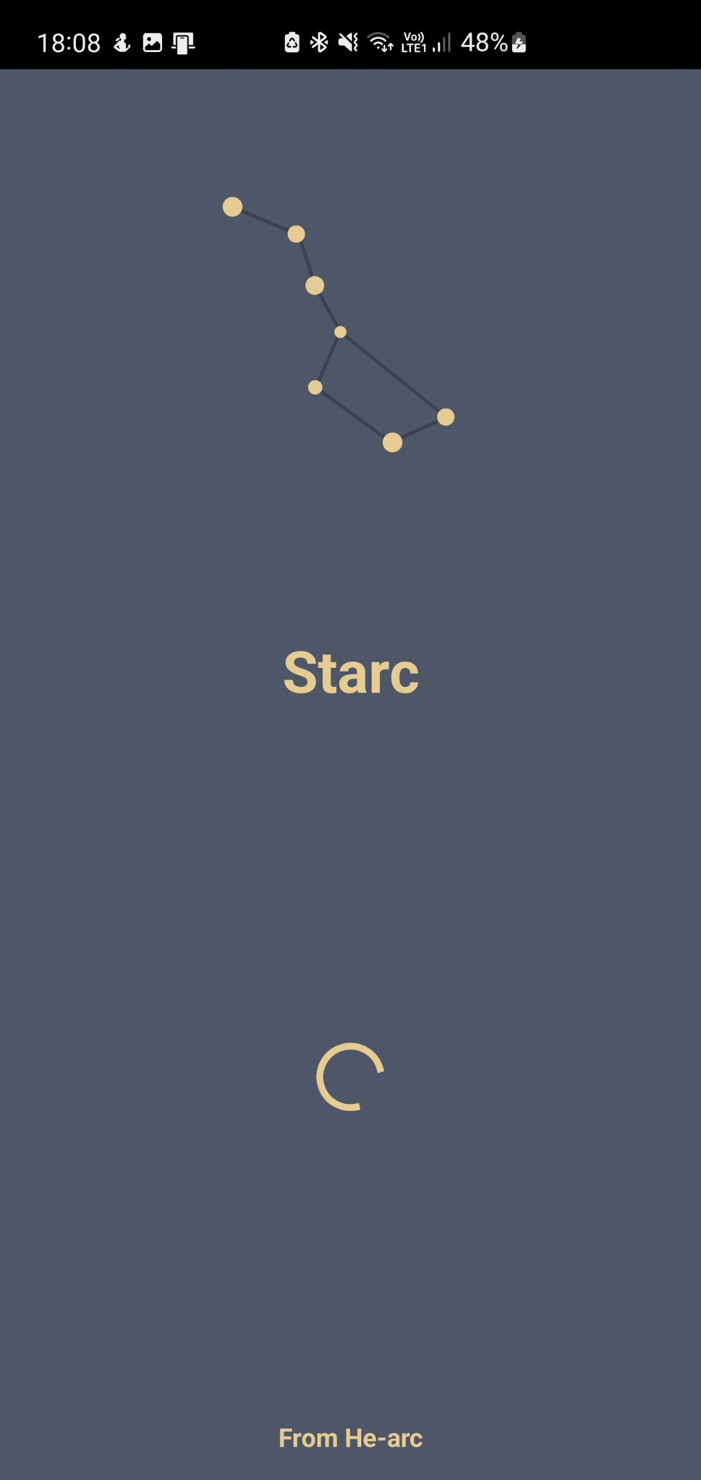
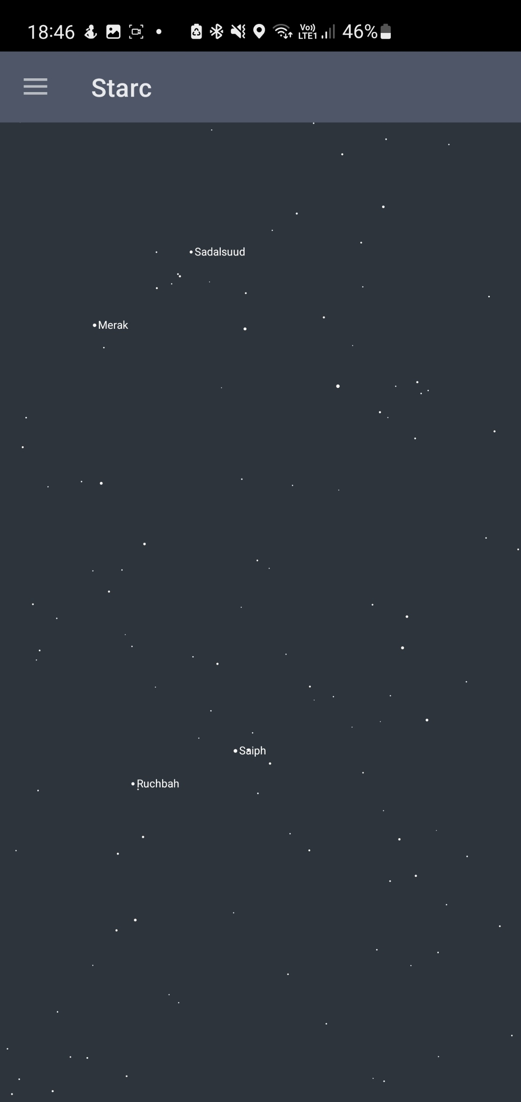
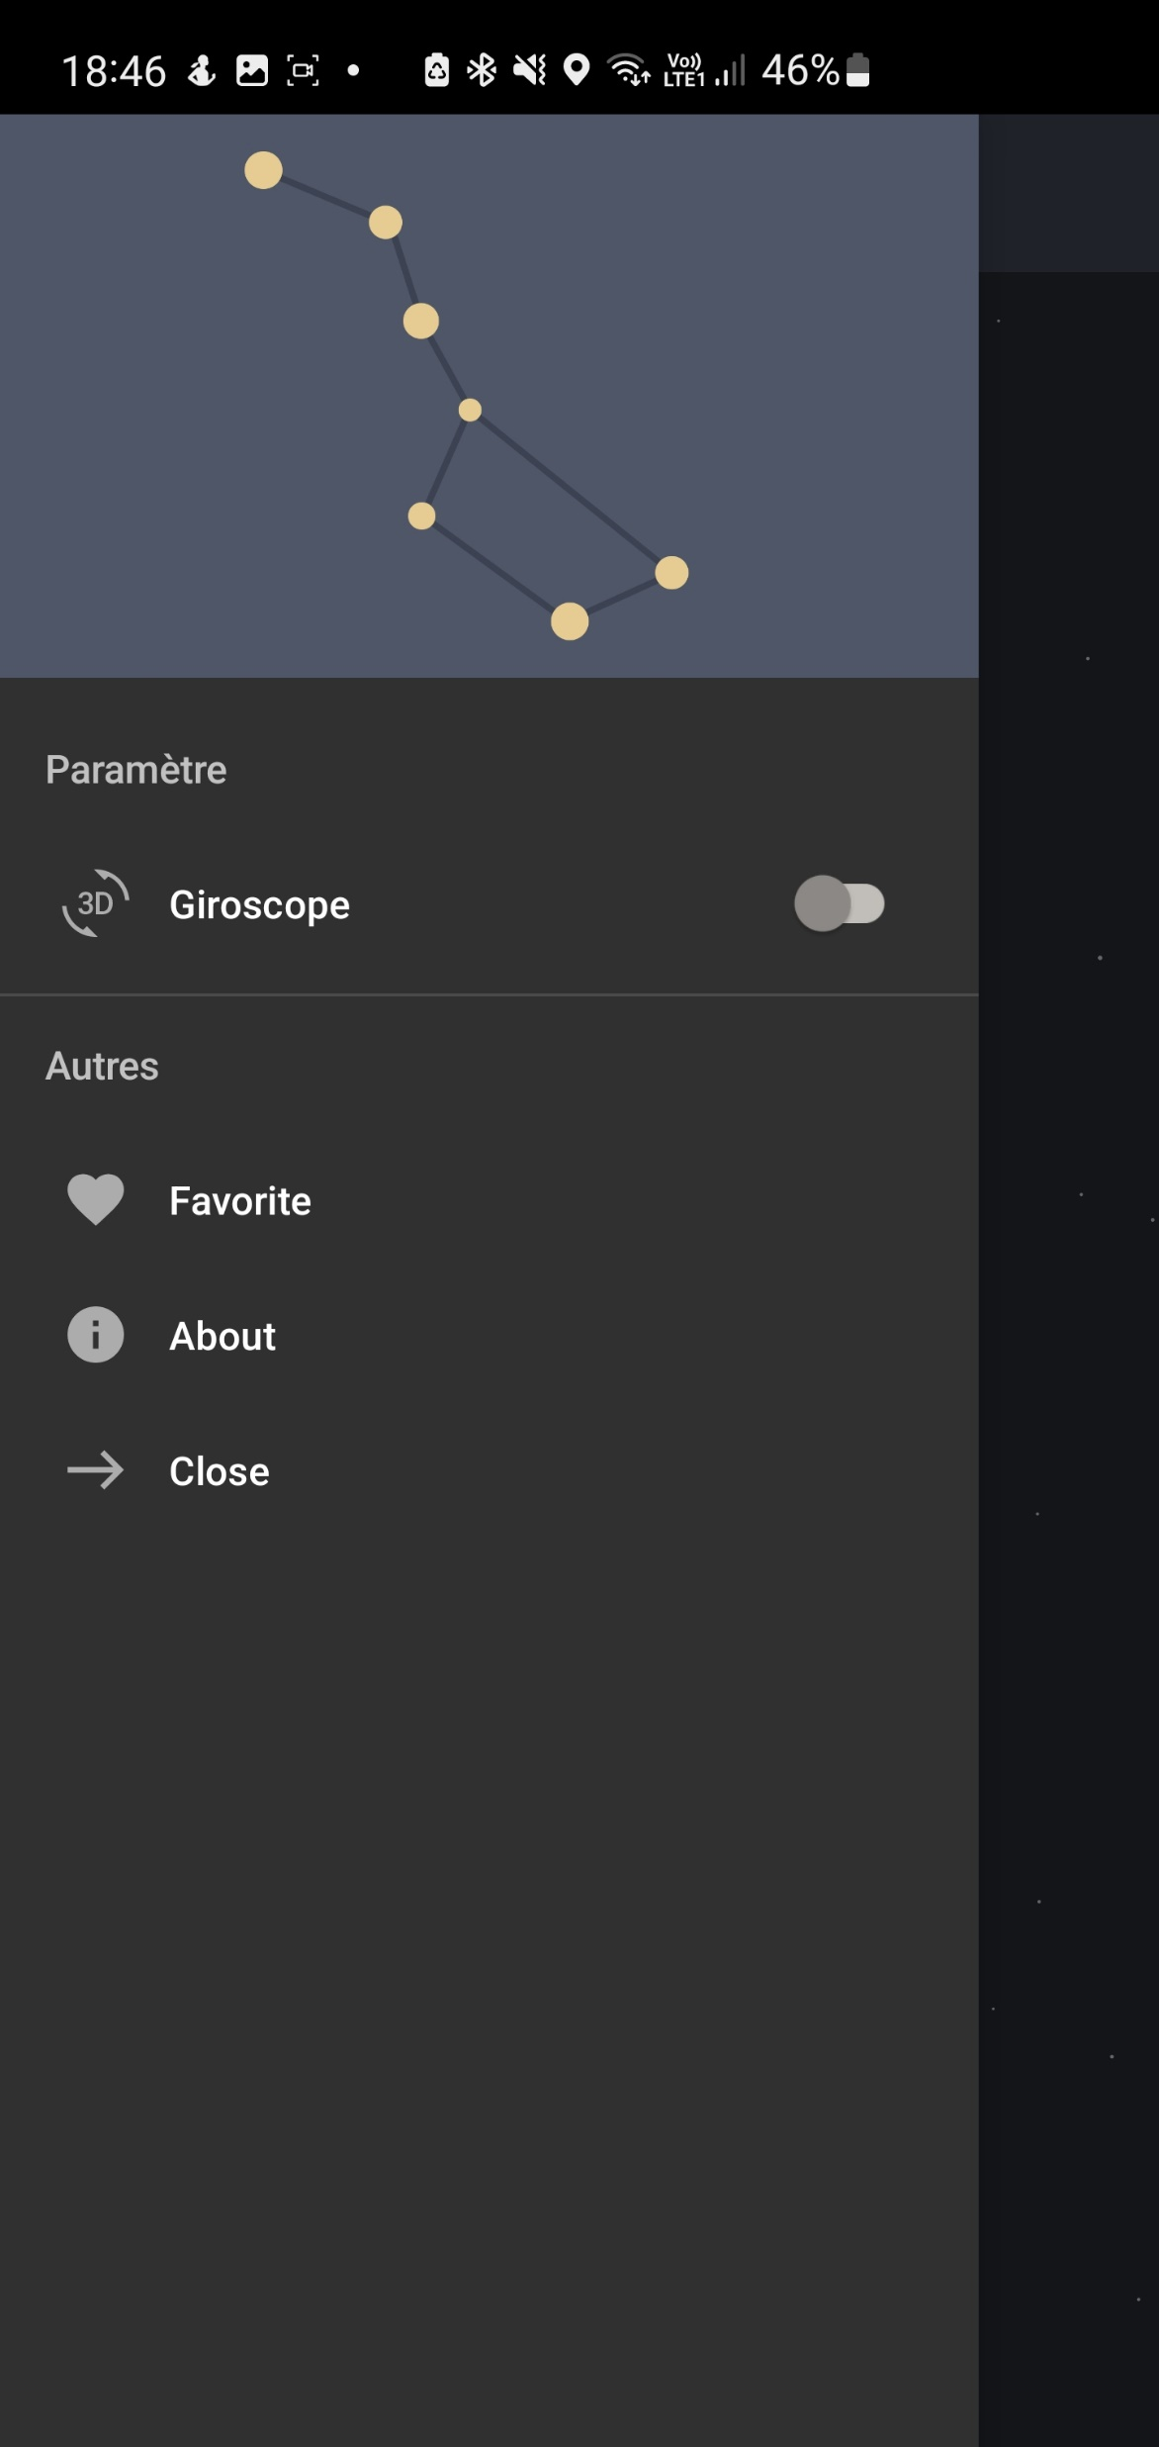
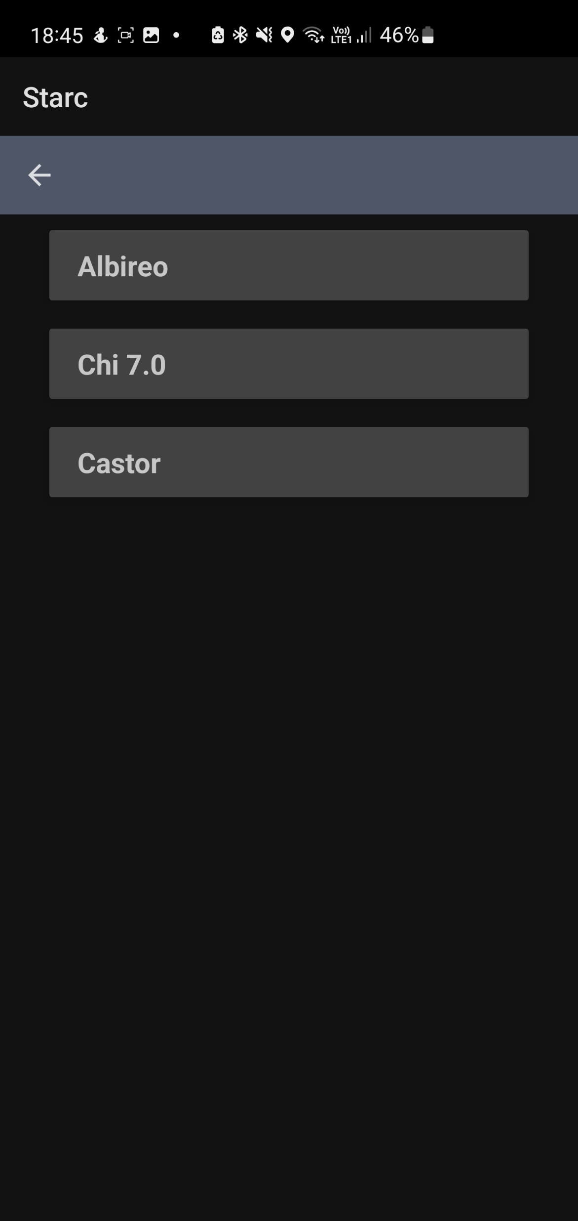
Interfaces
Notes:
Loïc

Slide 16
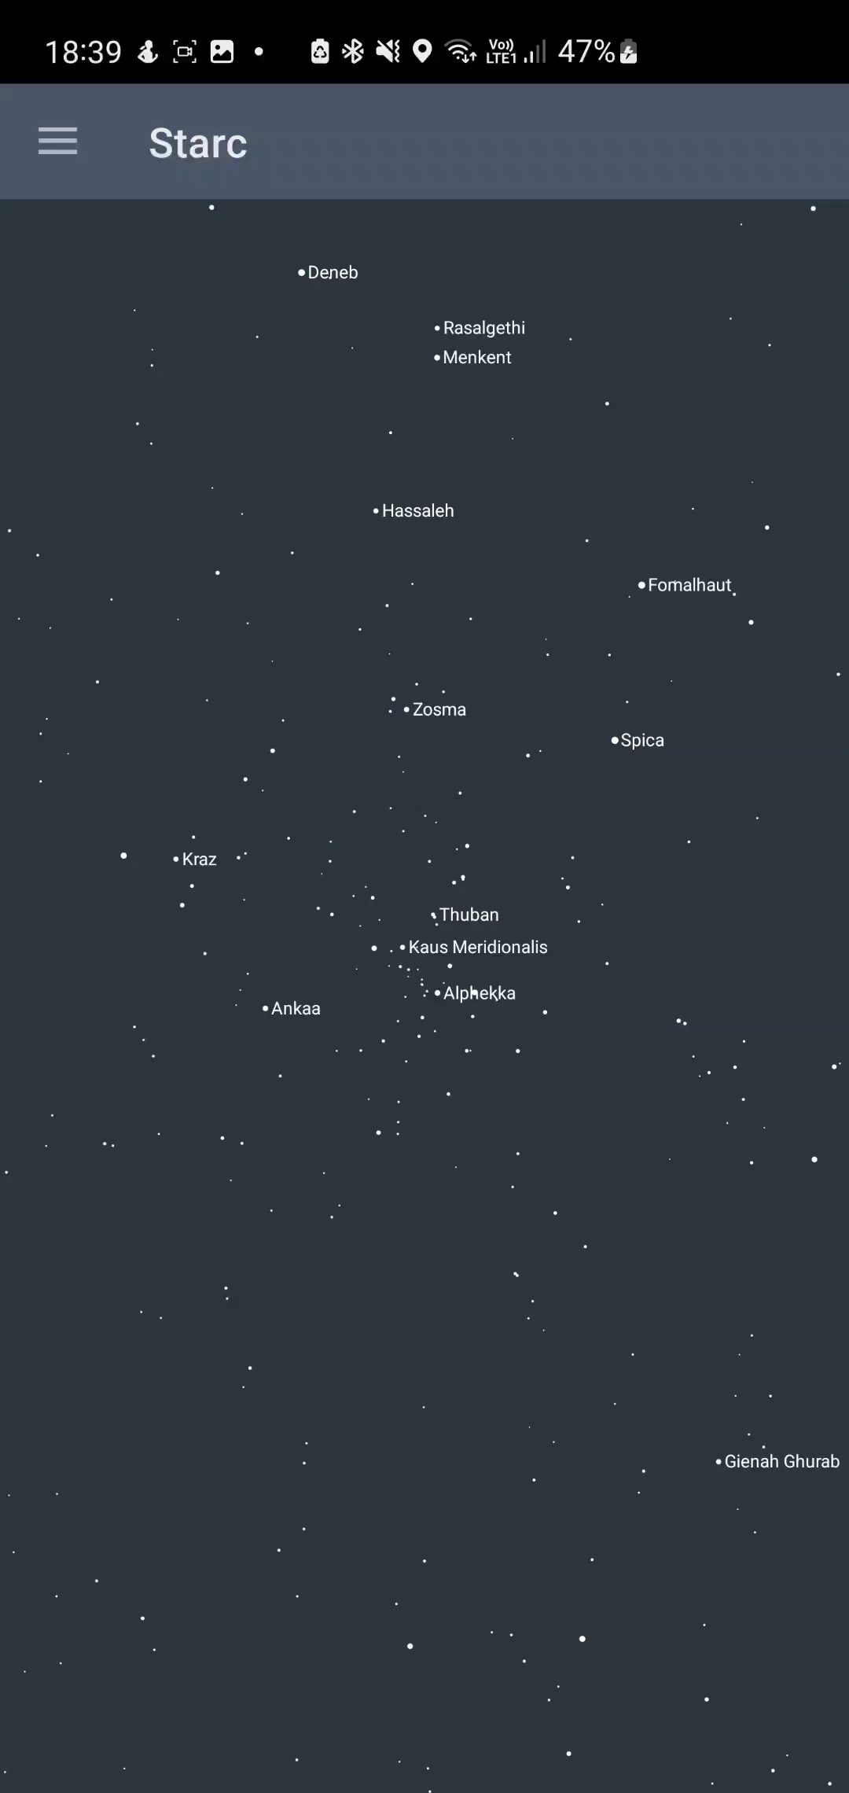
Mouvements
Déplacement avec le doigt
Accéléromètre
Notes:
Dogo

Slide 17
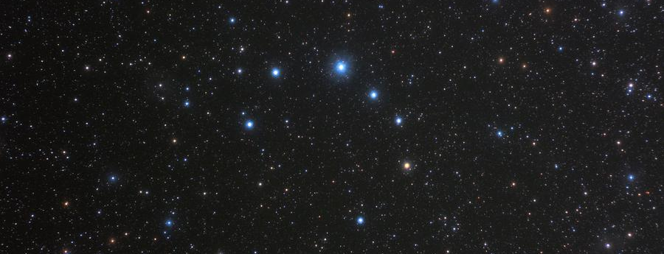
Démonstration
Notes:
Tino

Slide 18
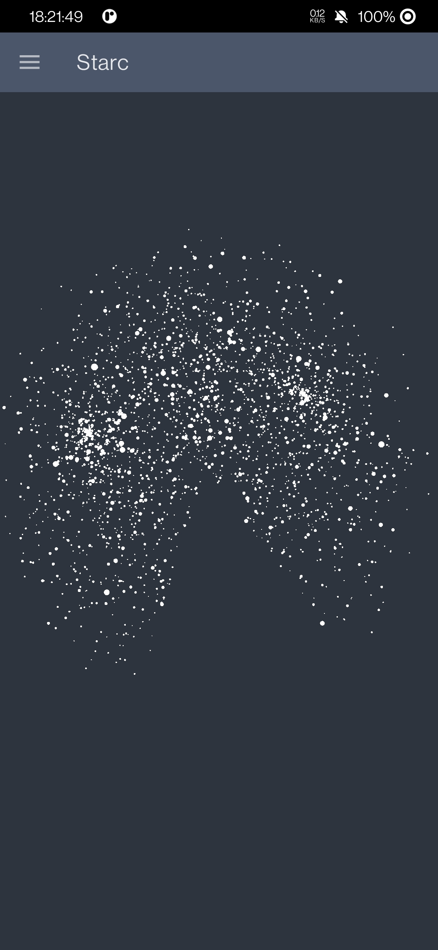
Conclusion
Améliorations possibles
Zoom sur les étoiles
Dôme de la sphère
Suppression dans les favoris
Déplacement avec l’accéléromètre
Notes:
Diogo

Slide 19
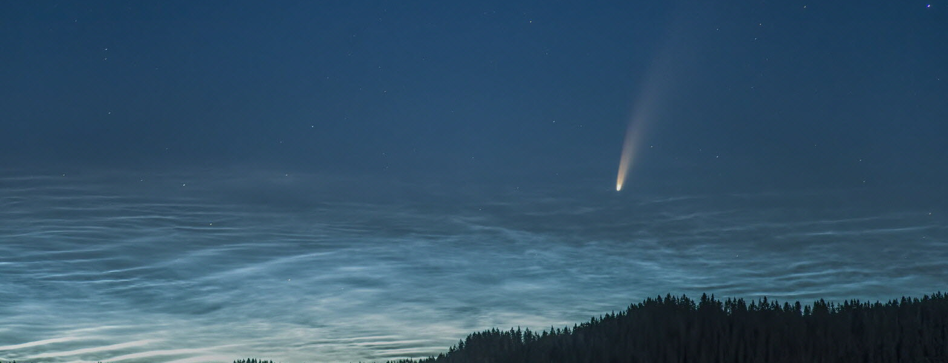
Merci de votre attention !

